Slide 1

Arquitectura Empresarial y Transformación Digital
Integrantes:
Amalia Inés Alfonso Campuzano
Carlos Andrés Medina Rivas
Daniel Alberto Rosales Castro

Slide 2
Misión Institucional
Proteger los derechos de los usuarios del Sistema General de Seguridad Social en Salud mediante la inspección, vigilancia, control y el ejercicio de la función jurisdiccional y de conciliación, de manera transparente y oportuna.
Visión Institucional
La Superintendencia Nacional de Salud será reconocida y respetada por sus decisiones técnicas y autónomas para garantizar el derecho a la salud oportuno y de calidad en el territorio nacional
Sobre la organización

Slide 3






PRINCIPIO​​​S INSTITUCIONALES
​Los bienes públicos son sagrados.
Primero la vida y la salud
Gestión institucional por resultados
Sostenibilidad del medio ambiente
El talento humano como el capital más valioso de la entidad.

Slide 4






OBJETIVOS
Protege y promueve
En
A través de
El sector Salud
Funciones Jurisdiccionales
Derechos de los usuarios de SGSSS
Promueve la participación de los ciudadanos
Mejorar la atención

Slide 5
BUSINESS MODEL CANVAS
Socios Clave •Direcciones Territoriales de Salud. •Superintendencia del Subsidio Familiar •Superintendencia de la Economía Solidaria •Superintendencia Financiera. •Contaduría General de la Nación. •Ministerio de Salud y Protección Social •Defensoría del Pueblo. | Actividades Clave Proteger el cumplimiento de los derechos y deberes de los usuarios en el sector salud a través de las funciones jurisdiccionales y de conciliación. Promover la participación de los ciudadanos para la defensa de sus derechos. Busca mejorar la atención en la salud. Inspeccionar, vigilar y controlar todas las entidades que afectan al sector salud. | Propuesta de Valor Proteger los derechos de los usuarios del Sistema General de Seguridad Social en Salud mediante la inspección, vigilancia, control y el ejercicio de la función jurisdiccional y de conciliación, de manera transparente y oportuna. |  | Relación con clientes Denuncie Entidades del Sector: anticorrupcion-vigilados@supersalud.gov.co Denuncie Funcionarios de Supersalud – Página Web Presencial en el Centro de Atención al Ciudadano. | Segmento de Clientes Usuarios del Sistema de gestión y seguridad social de salud. Usuarios afiliados o vinculados a un plan de beneficios de salud.
 |  |  |  | Canales Página web (PQRD). Chat. Videollamada. Ruta del consumidor. Correo Electrónico. Llamada en línea.
 | Recursos Clave Infraestructura TI Recursos humanos. Activos financieros. Leyes. Infraestructura física. Documentos y registros. |  |  | Canales Página web (PQRD). Chat. Videollamada. Ruta del consumidor. Correo Electrónico. Llamada en línea.
Estructura de Costos Infraestructura TI. Personal. |  |  | Fuente de Ingresos Impuestos. Ingreso recibido de lo pagos de los servicios de Salud por usuarios.

Slide 6
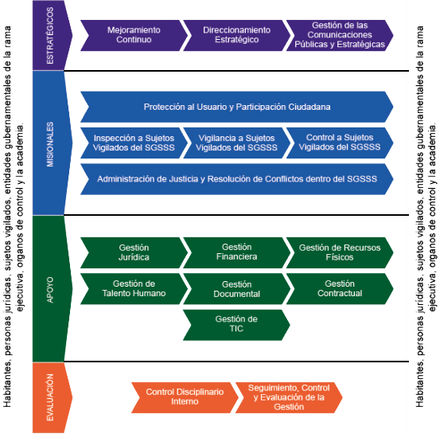
DIAGRAMA DE PROCESOS

Slide 7
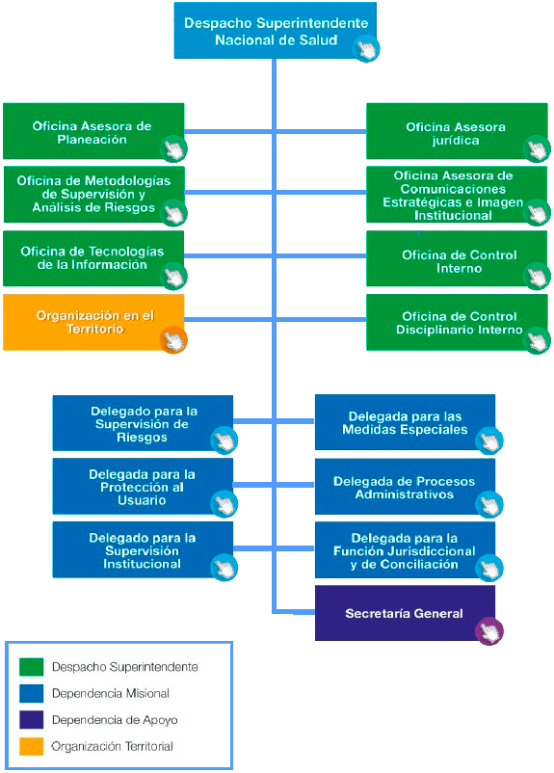
ORGANIGRAMA

Slide 8



DIAGRAMA ÚNICO DE ARQUITECTURA EMPRESARIAL
Inspección de vigilados
Control de vigilados
Vigilancia de vigilados
Protección al usuario
Participación ciudadana
Administración de justicia y conflictos
Procesos core
Azure
Supersalud
IFX
Maquinas virtuales
Maquinas virtuales
Servicios y Aplicaciones
Solicitudes PQRD
BI
Skype for business
Página Web
Publicación – Front end
Controladores de dominio
Reportes de vigilados
Office 365
Apps
Experiencia del usuario
Atención PQRD
Ruta del consumidor
Chat
Llamadas en línea - Videollamadas
Correo Electrónico

Slide 9

PROBLEMÁTICA SELECCIONADA

Slide 10






ESTADO ACTUAL
Recibir datos
de entradas
(No estructurados)
Ambiente operacional
(Estructurados)
Analíticos
Gerencia
Gobierno y gestión de datos
Inconsistentes, Incompletos o no reflejan la realidad

Slide 11



IMPACTO ACTUAL
Aproximadamente 51,780 Vigilados
67 circulares
Total: 121 modificaciones
Periodicidad
Notes:
https://docs.supersalud.gov.co/PortalWeb/Juridica/CircularesExterna/Forms/AllItems.aspx

Slide 12

ARQUITECTURA DE LA SOLUCIÓN

Slide 13











SOLUCIÓN
Recibir datos
de entradas
(No estructurados)
Ambiente
operacional
Datos estructurados
con calidad
Algoritmo de limpieza
Diccionario de datos

Slide 14
SOLUCIÓN
Grupo A
Lotería tradicional
IPS Públicas
Grupo B
Explote, produzca, administre u opere Monopolio rentístico de Juegos de Suerte y Azar
Apuestas permanentes Chance
IPS
Transporte Especial de Pacientes
IPS Privadas
Grupo C
(C1 y C2)
Prestadores
Distintos a Lotería y Chance
Grupo D
(D1, D2,D3)
Fondo cuenta impuesto al consumo de productos extranjeros
Profesional Independiente
EPS
(RC, RS, ADAPTADAS, CCF)
Objeto Social Diferente
Explote, produzca, administre u opere Monopolio rentístico de los licores
Quienes importen licores, vinos, aperitivos y similares y cervezas
Planes Obligatorios
REGIMEN ESPECIAL Y DE EXCEPCIÓN
Generadores
EAPB
SAP
Planes Voluntarios
Fondo cuenta impuesto al consumo de cigarrillos
EMP
Vigilados
Aseguradores
SOAT
PAC
Concesionario de licores
Compañía de Seguros
ARL
Pólizas de Salud
Demás árbitros rentísticos del Sistema
INDUMIL
Distritales
Direcciones Territoriales
Departamentales
CCF
Municipales
ADRES

Slide 15





CAMBIOS DE GOBIERNO
Procesos
BD No relacionales
Acuerdos para circulares únicas

Slide 16


COSTOS
Tenido en cuenta que las circulares externas están abiertas al público, no se necesita ningún costo adicional, ya que sólo se necesitará desplegar la aplicación sin algún requisito adicional.
Para la parte el validador de circulares, se requiere el manejo de seguridad, sin embargo en la organización ya se tiene una estructura bien diseñada en la cual se puede agregar este componente sin ningún inconveniente.

Slide 17

PROTOTIPO
https://dashboard.heroku.com/apps/visor-s-salud
https://dashboard.heroku.com/apps/validator-ss

Slide 18


CONCLUSIONES Y TRABAJOS FUTUROS
Desorden total por falta de estructuración en bases de datos y en general.
Desde pequeños detalles es posibles llegar a grandes soluciones.
Es necesario conocer muy bien las organizaciones para identificar y poder ayudar a sus dolores.
Gracias a los cambios de gobierno y organizacionales se obtendrá un mejor orden y operación en los procesos relacionados con las circulares.
Extender el visor único de las circulares externas a los demás vigilados y circulares faltantes.
Extender el algoritmo de validación a corrección.
Integración con sus sistemas actuales.
Proveer los recursos para que la organización pueda seguir implementando el proyecto siguiendo la metodología usada.

Slide 19
GRACIAS

